Slide 1
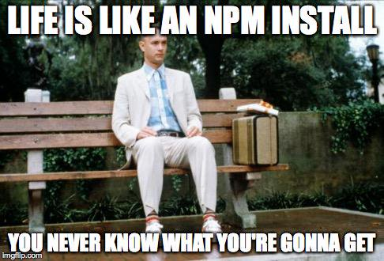
Node Package Manager
Дмитрий Вайнер
https://t.me/vki_front

Slide 2
npm
Node.js package manager
Менеджер пакетов
Позволяет удалять, ставить пакеты
Запускать скрипты
Многое другое
https://www.w3schools.com/nodejs/nodejs_npm.asp

Slide 3
package.json
Файл описания проекта
Содержит разные поля
https://docs.npmjs.com/creating-a-package-json-file
https://flaviocopes.com/package-json/
Хранит зависимости от сторонных библиотек
devDependencies
peerDependencies
dependencies
Скрипты запуска
Настройки

Slide 4
Поля package.json
Список полей https://docs.npmjs.com/files/package.json
Обязательные:
name: имя вашего пакета (да, ваше приложение тоже может быть опубликовано и установлено)
version: версия вида “1.2.3”
Желательные:
author: автор шедевра
license: под какой лицензией сделано
description: краткое описание проекта
keywords: ключевые слова
homepage: домашняя страница проекта
repository: ссылка на репозиторий
dependencies, devDependencies: список необходимых библиотек с версиями

Slide 5
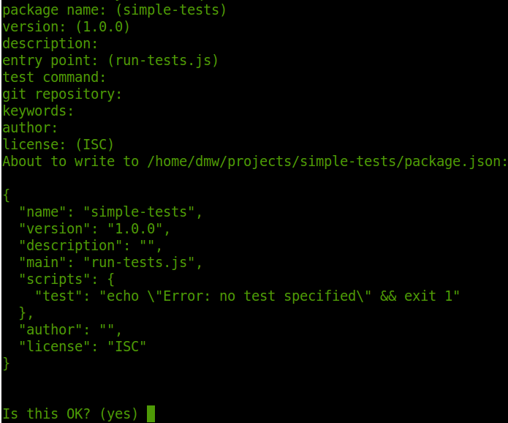
Инициализация package.json
В консоли:
npm init

Slide 6
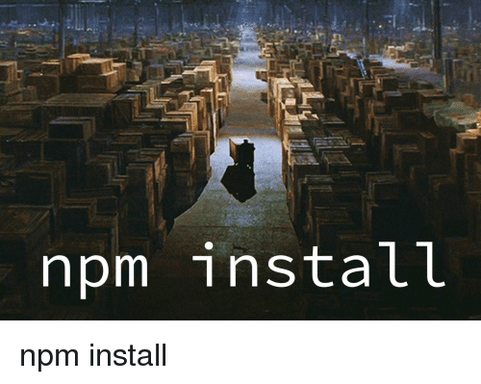
Установка всех зависимостей
После клонирования репозитория нужно установить все необходимые библиотеки
npm install
Или
npm i

Slide 7
Установка нужной библиотеки
Просто установка
npm install %ИМЯ БИБЛИОТЕКИ%
Сокращённая команда
npm i %ИМЯ ИМЯ БИБЛИОТЕКИ%
Установка с сохранение в dev-зависимости
npm install --save-dev %ИМЯ БИБЛИОТЕКИ% npm i -D %ИМЯ БИБЛИОТЕКИ%
Код библиотек сохраняется в ./node_modules

Slide 8
Различие devDependencies и dependencies
dependencies are installed on both:
npm install from a directory that contains package.json
npm install $package on any other directory
devDependencies are:
also installed on npm install on a directory that contains package.json, unless you pass the --production flag (go upvote Gayan Charith's answer).
not installed on npm install "$package" on any other directory, unless you give it the --dev option.
are not installed transitively.
peerDependencies:
before 3.0: are always installed if missing, and raise an error if multiple incompatible versions of the dependency would be used by different dependencies.
expected to start on 3.0 (untested): give a warning if missing on npm install, and you have to solve the dependency yourself manually. When running, if the dependency is missing, you get an error (mentioned by @nextgentech)

Slide 9
Как указывать версию
~version “Approximately equivalent to version”, will update you to all future patch versions, without incrementing the minor version. ~1.2.3 will use releases from 1.2.3 to <1.3.0.
^version “Compatible with version”, will update you to all future minor/patch versions, without incrementing the major version. ^2.3.4 will use releases from 2.3.4 to <3.0.0.

Slide 10

Что коммитить и что нет
Коммитить:
package.json
package-lock.json
Не коммитить:
node_modules

Slide 11
Скрипты запуска
package.json → scripts:
“имя_команды”: “консольная команда”
Вызывается командой: npm run имя_команды
Пример:
"scripts": { "start": "node index.js", "test": "jest", "lint": "eslint . --fix", },

Slide 12
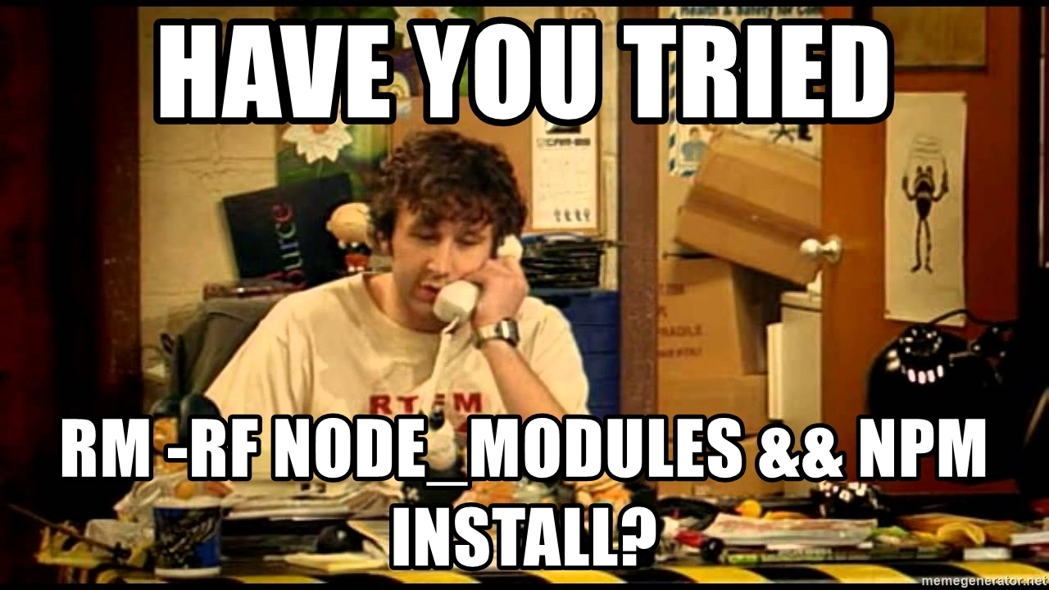
Самый частый способ решения проблем с npm
>

Slide 13
Альтернативы
Yarn https://yarnpkg.com/
Bower https://bower.io/

